Slide 1
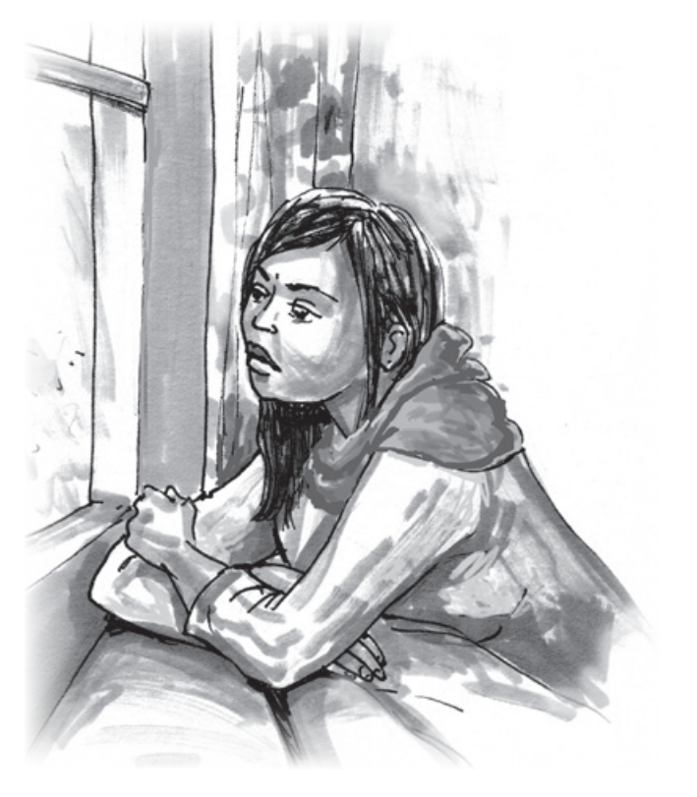
PRIMEIROS SOCORROS PSICOLÓGICOS
PARA HESITAÇÃO VACINAL
NA RESPOSTA A PANDEMIA DA COVID-19
Notes:
Apresente-se, sua organização e seu papel. Veja o exemplo abaixo. Adapte os detalhes de acordo com o facilitador].
Olá, meu nome é XXXXXX. Eu sou um oficial SMAPS e treinador para a Sociedade Nacional local.
Bem-vindo a este pequeno módulo de treinamento sobre PSP para hesitação vacinal para a COVID-19. Este é um módulo adicional ao treinamento básico sobre primeiros socorros psicológicos na resposta ao surto da COVID-19 para o pessoal e voluntários das Sociedades Nacionais da Cruz Vermelha e do Crescente Vermelho. É desenvolvido para pessoas que participaram do treinamento básico e têm conhecimento básico do PSP e como ele pode ser aplicado na resposta à crise da COVID-19.
[Fornecer informações técnicas sobre como o treinamento funcionará. Consulte a Facilitação On-line em Saúde Mental e Apoio Psicossocial para saber mais sobre isto: https://pscentre.org/on-line-facilitation-in-mental-health-and-psychosocial-support/
Por exemplo, se for utilizar o ZOOM, aqui estão algumas coisas a explicar:
Breakout rooms
Mudo quando não for falar
Levante sua mão eletronicamente se você quiser falar
Escreva pequenos comentários na caixa de bate-papo.
Uma boa prática com treinamentos on-line é gerenciar o feedback e escolher pessoas aleatórias para contribuir. Veja abaixo um exemplo do que você pode dizer:
"Durante o treinamento, quando tivermos sessões de feedback, eu os escolherei aleatoriamente e pedirei sua contribuição, para garantir que todos tenham a chance de contribuir. Se você tiver algo muito importante que queira acrescentar depois que seus colegas tiverem compartilhado, levante a mão e veremos se temos tempo para mais contribuições".
Gostaria agora de dar a cada um de vocês cerca de 30 segundos para se apresentarem [Escolha uma duração apropriada para cada participante, dependendo de quantas pessoas estão participando. Não gaste mais de 5 minutos com isso]. Por favor, digam seu nome, onde vocês trabalham e um mito ou coisa negativa que tenham ouvido sobre a vacina da COVID. Não precisa ser algo com o qual você concorde, apenas algo que você tenha ouvido ou visto.
[ ]

Slide 2
PRIMEIROS SOCORROS PSICOLÓGICOS PARA HESITAÇÃO VACINAL
Aprender ou aprofundar as habilidades de PSP para apoiar as pessoas que estão hesitantes em tomar a vacina para a COVID-19.
OBJETIVO DO TREINAMENTO
Construir ou aprofundar habilidades para demonstrar empatia e compreensão, especialmente com outros que podem ter pontos de vista ou valores diferentes.
Notes:
O objetivo deste módulo de treinamento é que os participantes aprendam ou aprofundem as habilidades de primeiros socorros psicológicos para apoiar as pessoas que estão hesitantes em tomar a vacina para a COVID-19.
O módulo também é útil ao apoiar alguém que tem um ponto de vista diferente ou valores diferentes do fornecedor de PSP, pois o treinamento também constrói ou aprofunda as habilidades para demonstrar empatia e compreensão.
O treinamento não se trata de enganar alguém para que ele tome a vacina da COVID-19. Trata-se de apoiar as pessoas a se sentirem calmas, informadas, apoiadas e no controle de suas próprias decisões sobre a vacina.

Slide 3
PRIMEIROS SOCORROS PSICOLÓGICOS PARA HESITAÇÃO VACINAL
Fatores que influenciam as reações das pessoas às vacinas
CONTEÚDO DO TREINAMENTO
PSP para hesitação vacinal: Olhar, Ouvir e Ligar
Promoção da segurança, tranquilização, auto-eficácia e conectividade
Notes:
O módulo de treinamento cobrirá:
Os fatores que influenciam as reações das pessoas às vacinas.
Discutiremos o último modelo refinado por especialistas em 2020, que descreve quatro diferentes motivações comportamentais e sociais dessas reações
Os três princípios da PSP de Olhar, Ouvir e Ligar, pois eles estão diretamente relacionados ao apoio às pessoas hesitantes em tomar a vacina
E discussões sobre formas de promover segurança, tranquilização, auto-eficácia e conectividade para ajudar as pessoas hesitantes em tomar a vacina em se sentir calmas, apoiadas e no controle de suas próprias decisões.

Slide 4
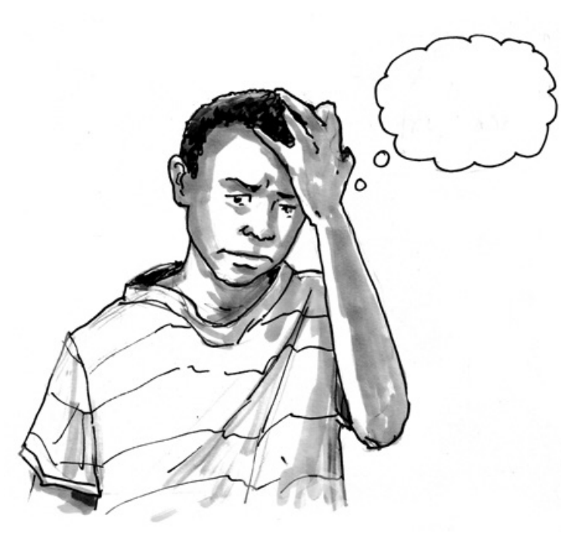
PRIMEIROS SOCORROS PSICOLÓGICOS PARA HESITAÇÃO VACINAL
O QUE É HESITAÇÃO VACINAL?
A OMS define a hesitação vacinal como "Um estado motivador de estar em conflito sobre, ou estar oposto a, ser vacinado".
A hesitação vacinal pode resultar em "um atraso na aceitação ou recusa de vacinas, apesar da disponibilidade de serviços de vacinação".
Notes:
A OMS (Organização Mundial da Saúde) criou o grupo global de especialistas chamado "Measuring Behavioural and Social Drivers of Vaccination" (BeSD). Os membros são representantes de agências globais e especialistas de múltiplas regiões geográficas, cobrindo uma gama de disciplinas das ciências sociais e comportamentais em ambientes de alta, média e baixa renda.
Eles definem a hesitação vacinal para qualquer vacina e não apenas para a da COVID-19 como "Um estado motivador de estar em conflito sobre, ou estar oposto a, ser vacinado". O grupo também observa que a hesitação vacinal pode resultar em "um atraso na aceitação ou recusa de vacinas, apesar da disponibilidade de serviços de vacinação".
Tire um momento para refletir sobre esta definição. Como esta definição repercute em você? Você concorda, discorda ou tem perguntas? [Se os participantes estiverem usando uma câmera, peça um polegar para cima ou para baixo ou uma resposta de “não tenho certeza" gesticulada. Se os participantes estiverem sem câmera, peça para escreverem no chat 'concordo' ou 'discordo' 'não tenho certeza'. Em seguida, chame especificamente 2-3 pessoas apenas para comentar (garantindo um respondente positivo e um negativo) e peça-lhes suas reflexões sobre a definição].
[*O texto abaixo não faz especificamente parte do treinamento, entretanto outros termos definidos pelo grupo BeSD estão abaixo caso o facilitador seja questionado sobre estes termos que estão intimamente ligados à hesitação vacinal.
Confiança. "A crença de que as vacinas funcionam, são seguras e fazem parte de um sistema médico digno de confiança".
Exigência. Desejo de vacinação - as motivações dos indivíduos e comunidades para buscar, apoiar e/ou defender as vacinas e os serviços de imunização. "A demanda por vacinas e vacinação é um conceito complexo que não é externo aos sistemas de fornecimento, mas engloba a interação entre os comportamentos humanos e a estrutura e dinâmica do sistema".
Aceitação. Concordância em receber uma vacina.
Não vacinados. Um indivíduo não recebeu nenhuma das vacinas recomendadas para a idade.
Sub-vacinado. Um indivíduo recebeu algumas, mas não todas as vacinas recomendadas pelo cronograma].

Slide 5
PRIMEIROS SOCORROS PSICOLÓGICOS PARA HESITAÇÃO VACINAL
QUAIS SÃO ALGUNS MEDOS ESPECÍFICOS EM RELAÇÃO À VACINA DA COVID-19?
Atividade 1
Liste alguns dos medos em torno da vacina da COVID-19.
Notes:
Comecemos analisando alguns medos comuns em torno da vacina COVID-19.
Compartilhe no chat [Ou use um programa como o mentimeter.com para fazer uma nuvem ou lista interativa de palavras] alguns dos medos que você ouviu falar a respeito da vacina da COVID-19. Você não tem que concordar com eles, apenas liste o que você ouviu ou que está ciente sobre.

Slide 6
PRIMEIROS SOCORROS PSICOLÓGICOS PARA HESITAÇÃO VACINAL
MEDOS COMUNS À RESPEITO DA VACINA DA COVID-19
A velocidade do desenvolvimento de vacinas as torna inseguras
Algumas vacinas utilizam novas tecnologias, o que as torna inseguras
Elas não são bem testadas em grupos minoritários
Os efeitos colaterais da vacina são muito ruins
Não se sabe se as vacinas irão proteger contra todas as variantes
Os oficiais que promovem as vacinas podem não ser confiáveis
Notes:
Aqui estão alguns dos medos que ouvi sobre a vacina da COVID-19.
[Leia ou mostre o slide com alguns medos comuns. Ajuste o PowerPoint para refletir os medos de que o palestrante ouviu falar. Comente sobre como os medos neste PowerPoint se ligam ou se sobrepõem - ou não! - aos medos que os participantes do treinamento produziram no exercício anterior].
É importante observar que enquanto alguns medos podem ser compartilhados, e alguns podem ser culturalmente específicos, outros medos serão únicos para cada indivíduo. É por isso que devemos dedicar um tempo para ouvir atentamente e ativamente para que possamos compreender melhor os medos ou preocupações únicos das pessoas. Só então poderemos responder respeitosamente e fornecer calma e apoio às pessoas que hesitam em se vacinar.

Slide 7
PRIMEIROS SOCORROS PSICOLÓGICOS PARA HESITAÇÃO VACINAL
QUESTÕES PRÁTICAS
Disponibilidade da vacina
Conveniência, custos
Qualidade e satisfação do serviço
Exigências, incentivos
Cansaço de intervenção
O QUE AS PESSOAS PENSAM E SENTEM
Risco percebido, preocupação
Confiabilidade, confiança
Preocupações de segurança
VACINAÇÃO
Cronograma
Consentimento
Aceitar a vacina
Atraso
Recusa
MOTIVAÇÃO
Prontidão
Disposição
Intenção
Hesitância
PROCESSOS SOCIAIS
Recomendação do fornecedor
Normas sociais
Normas de gênero e equidade
Compartilhando informações, boatos
Fonte: The BeSD expert working group. Based on: Brewer NT, Chapman GB, Rothman AJ, Leask J, and Kempe A (2017). Increasing vaccination: Putting psychosocial science into action. Psychological Science for the Public Interest. 18(3): 149-207
Notes:
Os medos são, no entanto, apenas uma razão pela qual as pessoas podem estar hesitantes em tomar a vacina.
Em novembro de 2018, o Grupo BeSD (Measuring Behavioral and Social Drivers of Vaccination), revisou anteriores modelos e literatura e desenvolveu o modelo conceitual mostrado no slide. Ele descreve as razões comportamentais e sociais por trás da adoção da vacina.
O modelo se baseia na ideia de que as pessoas são atores racionais e tomam decisões considerando quão prováveis e quão ruins (ou boas) seriam as consequências de se vacinar. As pessoas são então 'motivadas' a escolher a ação - de serem vacinadas ou não - que elas sentem que levaria ao melhor futuro para si mesmas e para aqueles próximos a elas. O processo de vacinação, entretanto, é complexo e depende não apenas da motivação, mas também de fatores práticos como disponibilidade de vacinas, conveniência ou custo. Portanto, o consumo da vacina também é influenciado por questões práticas.
Vamos analisar as quatro áreas com mais detalhes.
O que as pessoas pensam e sentem sobre as vacinas
As pessoas tomam decisões sobre as vacinas com base em suas percepções de riscos sobre a doença e riscos sobre a vacina. Geralmente, se alguém pensa que a probabilidade de contrair uma doença é baixa, então é menos provável que esteja motivado a se vacinar. Da mesma forma, se alguém avalia que obter a COVID (ou outra doença) tem mais probabilidade de resultar em sintomas muito leves e de curto prazo, ao invés de sintomas mais graves, como hospitalização, morte ou sintomas negativos de longo prazo, então é menos provável que esteja motivado a se vacinar.
As pessoas também consideram os riscos associados com a própria vacina. Tais riscos podem incluir, por exemplo, o risco de efeitos colaterais negativos da vacina, de não poder trabalhar ou interagir livremente na sociedade ou de exclusão social.
Assim também, as preocupações que alguém possa ter com o vírus; a confiabilidade ou confiança de alguém na vacina ou nas autoridades sanitárias; e quaisquer outras preocupações de segurança sobre o vírus ou sobre a vacina pode ter influência na motivação para ser vacinado.
Processos e pressões sociais
Tais como recomendações de fornecedores, normas sociais, normas de gênero e equidade, as diferentes maneiras de compartilhar informações (por exemplo, online ou pessoalmente, ou de um médico, governo ou boca a boca) e os rumores também podem influenciar a motivação das pessoas.
Motivadores individuais ou hesitantes
Após ponderar os prós e contras de se vacinar, um certo nível de prontidão, disposição, intenção ou hesitação em se vacinar é estabelecido para cada indivíduo.
Como provedor de PSP, é importante lembrar que, embora o modelo seja baseado na ideia de um ator racional, as pessoas podem não estar conscientes de todos os fatores que estão influenciando sua motivação para se vacinarem.
Fatores práticos na busca ou recebimento de uma vacina
Como já mencionado, a vacinação é um processo complexo que envolve mais do que apenas a motivação individual.
Outros fatores práticos, tais como disponibilidade da vacina; a conveniência de se vacinar; quaisquer custos associados à vacina, por exemplo, o custo da vacinação real, custos incorridos com o tempo de folga do trabalho, custos de transporte até o local da vacinação ou outros custos; qualidade e satisfação do serviço; atendimento aos requisitos de vacinação, tais como idade, saúde, etc; quaisquer incentivos - sociais ou financeiros - que possam ser oferecidos para se vacinar (ou não se vacinar); e outros fatores, tais como cansaço da intervenção, também influenciarão o resultado final de alguém aceitar, atrasar ou recusar a vacinação.
Em resumo, a pesquisa comportamental identifica três categorias de motivadores da tomada de vacinas que estão sempre presentes e se sobrepõem e interagem de diferentes maneiras, dependendo do contexto. Estas são: 1) influências sociais, incluindo o que as pessoas pensam e sentem; 2) motivação individual; e 3) um ambiente propício. A interação dos três fatores de motivação é a razão pela qual a informação sobre vacinas por si só não é suficiente para promover uma forte adesão à vacina.

Slide 8
PRIMEIROS SOCORROS PSICOLÓGICOS PARA HESITAÇÃO VACINAL
Atividade 2
Discuta em grupos um fator do modelo:
O que as pessoas pensam e sentem
Processos sociais
Motivação
Questões práticas
Como este fator pode levar alguém a estar hesitante em tomar a vacina?
Notes:
Ao nos prepararmos para fornecer PSP a pessoas que estão hesitantes em relação à vacina, podemos usar este modelo para nos ajudar a entender melhor alguns dos processos que podem levar alguém a ser hesitante em tomar a vacina ou a atrasar ou recusar a vacinação.
Dentro de alguns instantes, vou designar você para um grupo e pedir-lhe que discuta um dos elementos dentro de um dos fatores do modelo. Vocês terão 10 minutos juntos para discutir como os aspectos dentro deste fator podem levar alguém a ser hesitante em tomar a vacina.
Antes de nos agruparmos, deixe-me mencionar novamente a definição de hesitação vacinal:
Um estado motivador de estar em conflito ou de se opor a ser vacinado.
A hesitação vacinal pode resultar em "um atraso na aceitação ou recusa de vacinas, apesar da disponibilidade de serviços de vacinação".
[Se possível, divida os participantes em quatro pequenos grupos ou pares para discutir. Se usar o Zoom, use as Breakout Rooms. Dê aos participantes 10 minutos para completar esta tarefa. Escolha grupos aleatórios para dar feedback e peça para manter as respostas concisas, para tentar obter o máximo de participação de todos].

Slide 9
PRIMEIROS SOCORROS PSICOLÓGICOS PARA HESITAÇÃO VACINAL
PSP GERAL SOBRE O QUE FAZER E NÃO FAZER NO APOIO A PESSOAS QUE ESTÃO HESITANTES EM TOMAR A VACINA
Atividade 3
Responder "Fazer" se isto é algo que devemos fazer, ou "Não fazer" se devemos evitar isto ao apoiar pessoas que estão hesitantes em tomar a vacina.
Notes:
Antes de aprofundarmos cada um dos três princípios do PSP - Ver, Ouvir e Ligar - vou ler algumas declarações que são "Fazer" e "Não fazer" gerais do PSP de apoio a pessoas que estão hesitantes em tomar a vacina. Por favor, responda às perguntas e discutiremos brevemente porque é um "fazer" ou "não fazer" geral.
[Instruções para executar a atividade
Peça aos participantes para fazer duas placas rapidamente em pedaços separados de papel tamanho A4 /A5. Em um pedaço de papel escreva "Fazer" em negrito e no outro papel escreva "Não Fazer". Alternativamente, pode ser em pedaços de papel de cores diferentes.
Peça-lhes para segurar a resposta correta para a câmera cada vez que uma declaração for lida e conduzir uma pequena discussão sobre cada um dos princípios-chave. Algumas sugestões para a pequena discussão são fornecidas na seção de notas do próximo slide - adapte conforme necessário.
Ou, se usar Zoom ou outra plataforma, você pode preferir fazer uma pesquisa ou um questionário e então liderar a pequena discussão sobre cada um dos princípios-chave.
Leia as declarações no próximo slide na ordem aleatória de Fazer e Não fazer para hesitação vacinal].

Slide 10
PRIMEIROS SOCORROS PSICOLÓGICOS PARA HESITAÇÃO VACINAL
FAZER | NÃO FAZER
Encontrar pontos em comum | Enfatizar as diferenças de pontos de vistavista
Tomar um tempo para entender o que os outros estão pensando e por que | Assumir que você sabe porque eles estão hesitantes em tomar a vacina
Ser aberto, educado e respeitoso | Atacar o caráter ou os pontos de vista de alguém
Validar as preocupações genuínas | Descartar as preocupações genuínas
Identificar desinformação sem julgamentos e fornecer informações úteis | Identificar conclusões errôneas de forma julgadora ou condescendente
Focar nos fatos | Focar no mito
Permitir às pessoas uma "saída" que não cause constrangimento | Criar constrangimento para as pessoas se elas mudarem de ideia
Notes:
[Fornecer um breve feedback após cada declaração sobre o porquê de ser um "Fazer" ou um "Não Fazer". Use ou adapte o texto abaixo. ]
Encontrar pontos em comum / Enfatizar as diferenças de pontos de vista
Qualquer pessoa pode sentir-se hesitante em relação à vacina da COVID-19. É normal e natural que se adote uma abordagem cautelosa em relação a coisas novas.
Quando encontramos pontos em comum com outros, eles estão mais abertos para ouvir nossa perspectiva
Tomar um tempo para entender o que os outros estão pensando e por que / Assumir que você sabe porque eles são hesitantes em tomar a vacina
As pessoas são complicadas e há muitas razões pelas quais elas podem estar hesitantes em tomar a vacina. Já discutimos algumas delas quando revisamos o modelo BeSD.
Somente quando você conhecer e entender as razões das pessoas, você poderá trabalhar para fornecer apoio e informações úteis.
A resistência à vacina da COVID-19 é uma parte inevitável do processo de discutir vacinas com alguém que está hesitante em tomar a vacina. Não se desanime. Dê um tempo para o processo. Seja paciente.
Ser respeitoso, honesto, aberto e educado permitirá que a pessoa se envolva mais plenamente com o que você tem a dizer. Também os ajudará a se sentirem mais calmos e capazes de receber novas informações e tomar suas próprias decisões.
Ser aberto, educado e respeitoso / Atacar o caráter ou os pontos de vista de alguém
As pessoas se retraem e são menos propensas a ouvir ou se envolverem em uma conversa quando se sentem atacadas
Foco nos fatos / Foco no mito
As pessoas tendem a se lembrar no que está focado. Concentrar-se no mito é susceptível de tornar o mito ainda mais forte. Não devemos evitar falar sobre o mito, mas ele não deve ser o foco da conversa. Os fatos devem ser o foco da conversa. Qualquer menção ao mito deve ser precedida de um aviso explícito de que a próxima informação é um mito. Por exemplo, "Um mito comum é que as vacinas foram desenvolvidas muito rapidamente para serem seguras". Entretanto, a informação correta é que as vacinas são seguras. Elas deveriam ser desenvolvidas com segurança em um curto espaço de tempo, pois... Isto significa que as vacinas são seguras".
Validar as preocupações genuínas / Descartar as preocupações genuínas
Parte de ser aberto, educado e respeitoso é validar as preocupações genuínas. As pessoas se sentem mais à vontade quando as preocupações genuínas são tratadas com respeito e mais abertas a ouvir outras informações que você possa apresentar.
Identificar desinformação sem julgamentos e fornecer informações úteis / Identificar conclusões errôneas de forma julgadora ou concentrada
Comunicar informações factuais e lógicas úteis de forma educada e respeitosa. É útil apontar 'erros', e isto deve ser feito educadamente.
A refutação deve incluir uma explicação alternativa que explique as qualidades importantes do mito original ou da desinformação.
'Informação útil' é a informação que falta a alguém, informação que fornece perspectiva, identificação de erros (sem julgamento), fornecimento de uma explicação alternativa de informação que é um 'erro', e fornecimento de fontes de informação respeitáveis
Permitir às pessoas uma "saída" que não cause constrangimento / Criar constrangimento para as pessoas se elas mudarem de ideia
Algumas pessoas investiram muito em seus pontos de vista de hesitação em tomar a vacina (tempo pesquisando e/ou relações tensas com pessoas não-hesitantes às vacinas). Dar a alguém um pouco de informação útil e um espaço respeitoso para questionar suas crenças e mudar de opinião promove uma postura mais aberta a novas informações e uma maior probabilidade de mudança de perspectiva.

Slide 11
PRIMEIROS SOCORROS PSICOLÓGICOS PARA HESITAÇÃO VACINAL
PRINCÍPIOS DE AÇÃO DO PSP
OLHE
OUÇA
LIGUE
Notes:
O apoio às pessoas que hesitam em tomar a vacina envolve os mesmos três princípios de ação que sustentam todas as abordagens dos PSP: Olhe, Ouça e Associe. No entanto, há alguns aspectos que precisamos prestar mais atenção ao trabalhar com pessoas que são hesitantes em tomar a vacina.
Agora vamos rever um a um cada um dos três princípios de ação, pois eles se relacionam especificamente com o apoio a pessoas que são hesitantes em tomar uma vacina. .

Slide 12
PRIMEIROS SOCORROS PSICOLÓGICOS PARA HESITAÇÃO VACINAL
OLHE/BUSQUE POR
Informações sobre o que aconteceu e está acontecendo
Segurança, proteção e riscos de segurança
Lesões físicas
Necessidades básicas e práticas imediatas
Reações emocionais
Notes:
[Este slide tem dois cliques na sua apresentação. No primeiro clique, SOMENTE aparecerá o título "Olhe por". Em seguida, faça a atividade descrita abaixo. Após a atividade, clique novamente para revelar as respostas dos apresentadores].
As ações para OLHE ao fornecer PSP a pessoas que são hesitantes em tomar a vacina são similares às ações do Olhe em outras circunstâncias.
Por favor, escreva no chat o que devemos observar durante este princípio de ação ao oferecer PSP.
[Recapitule algumas das respostas e depois clique uma segunda vez no slide]. No slide estão algumas coisas que eu pensei que deveríamos estar atentos ao fornecer os PSP.

Slide 13
PRIMEIROS SOCORROS PSICOLÓGICOS PARA HESITAÇÃO VACINAL
TAMBÉM OLHE PARA
Seus próprios preconceitos ou pontos de vista
Conheça seus próprios limites como um ajudante
Fortes reações de pessoas hesitantes em tomar a vacina
Procurar (e estar preparado para responder com ajuda e respeitosamente) mitos ou preocupações de hesitação vacinal
Notes:
Três fatores adicionais a serem também OLHADOS para quando se trabalha com pessoas que estão hesitantes a tomar a vacina são:
Concentre-se e administre seus próprios preconceitos ou pontos de vista, pois estes têm o potencial de interferir com sua capacidade de fornecer PSP de apoio.
Esteja preparado para possíveis reações fortes dos clientes. Algumas pessoas investiram muito ou podem ter sido recebidas com muito julgamento de outras sobre seus pontos de vista hesitantes em tomar a vacina. Elas podem estar preparadas para reagir fortemente em conversas sobre vacinas e hesitação vacinal.
Procure (e prepare-se antecipadamente para poder responder de forma útil e respeitosa a) mitos ou preocupações sobre hesitação vacinal. Tal preparação inclui saber como promover um senso de segurança e estar preparado para fornecer informações 'úteis'. Estes dois fatores serão analisados em mais detalhes mais adiante.

Slide 14
PRIMEIROS SOCORROS PSICOLÓGICOS PARA HESITAÇÃO VACINAL
OLHE PARA SI MESMO
Atividade 4
Escreva suas próprias opiniões e sentimentos pessoais em relação às pessoas que são hesitantes a tomar a vacina da COVID-19.
Notes:
Primeiro, vamos olhar para nós mesmos. É importante olharmos para nós mesmos e nossas próprias visões ou preconceitos. É possível que você tenha opiniões ou sentimentos pessoais sobre este tópico que poderiam interferir na sua capacidade de fornecer um apoio útil e sem juízos de valor.
Tome alguns minutos para anotar suas próprias opiniões e sentimentos pessoais em relação às pessoas que não tomam a vacina da COVID-19. Algumas podem ser positivas e outras negativas. Em poucos minutos discutiremos de forma não crítica as opiniões negativas, portanto, certifique-se de anotá-las também. [Dê 2-3 minutos para isso, depois peça aos participantes para compartilhar com o grupo seus sentimentos (tanto positivos quanto negativos) com o objetivo de normalizar os sentimentos negativos. Dependendo da cultura, pode ser apropriado fazê-lo abertamente na caixa de bate-papo, ou alternativamente pode ser mais apropriado fazê-lo anonimamente, por exemplo, usando o site mentimeter.com ou programas similares. Também pode ser útil para o facilitador ir primeiro e declarar alguns sentimentos negativos para normalizar a existência de sentimentos negativos].

Slide 15
PRIMEIROS SOCORROS PSICOLÓGICOS PARA HESITAÇÃO VACINAL
GERENCIANDO A SI MESMO
Atividade 5
O que você poderia fazer para gerenciar seus pontos de vista e sentimentos para garantir que você está apoiando a pessoa à sua frente da melhor forma possível?
Notes:
Vou pedir que ouçam um estudo de caso muito curto sobre Matías, que se prepara para ser um ajudante de PSP no estande local de informações sobre a vacina da COVID-19 da Cruz Vermelha e do Crescente Vermelho. Ouçam ele falando sobre si mesmo e reflitam se ele parece ter alguma opinião que não seja útil para ele próprio ou para outras pessoas que ele possa encontrar.
[Leia o texto abaixo para o grupo, ou peça a um participante que o leia, ou peça aos participantes que ouçam uma gravação de áudio do texto].
"Amanhã será meu primeiro dia no estande de informações de PSP da COVID-19. Estou tão animado para ter a oportunidade de vestir meu uniforme da Cruz Vermelha e do Crescente Vermelho e dizer a todos o quão fantástica é esta vacina e que todos têm que tomá-la para que todos nós possamos ser protegidos contra a COVID-19. Sinto que se eu encontrar alguém que esteja hesitante em tomar a vacina, serei capaz de fazê-los mudar de ideia rapidamente. Eles são tão ignorantes e desinformados e eu me informei com muitas informações sobre como a vacina foi desenvolvida e como ela é segura. Esses anti-vacina são sempre tão desconfiados do governo e como eu estou com o Movimento, que é neutro e imparcial, eles aceitarão minhas informações imediatamente".
Que pontos de vista ou atitudes Matías parece ter que poderiam ser de pouca ajuda para ele ou qualquer pessoa com quem ele interage e que é hesitante em tomar a vacina?
[Convide um ou dois participantes nominalmente para responder a esta pergunta. Se os seguintes pontos não forem levantados, o facilitador deve destacar como suas altas expectativas provavelmente não serão atendidas, e ele tem fortes opiniões e sentimentos negativos, portanto, ele precisa tomar a decisão de: i) não ser voluntário para ajudar na situação, ou ii) ele precisa administrar esses sentimentos].
Matías identificou que tem fortes opiniões e sentimentos negativos sobre as pessoas que hesitam em tomar a vacina. Ele sabe que é normal ter esses sentimentos, mas ainda não tem certeza se deve fornecer PSP nesta situação. Ele decidiu falar com seu supervisor sobre seus sentimentos para ver o que ele deveria fazer. Ele também vai praticar algumas técnicas de auto-tranquilização que ele pode usar no caso de sentir que seus sentimentos negativos foram provocados durante a ajuda.
Estas são apenas algumas coisas que ele poderia fazer. O que você pode fazer individualmente para administrar quaisquer opiniões ou sentimentos negativos que você possa ter e garantir que está apoiando da melhor forma a pessoa que está à sua frente?
[Peça aos participantes que façam um desenho do que eles mesmos fariam para gerenciar qualquer visão negativa dos seus sentimentos. Após alguns minutos, peça-lhes que mostrem a imagem na câmera.
O instrutor pode convidar um ou dois participantes pelo nome para descrever alguns dos aspectos de seu desenho. Alternativamente, peça aos participantes para escrever no chat, ou use um programa como o Mentimeter ou similar para fazer uma nuvem de palavras do que eles fariam.
O facilitador também deve refletir sobre as estratégias levantadas, destacando que podemos fazer coisas para administrar nossos sentimentos antes, durante e depois de fornecer ajuda para administrar nossos sentimentos].
[Se relevante, diga: É normal ter opiniões fortes sobre diversos tópicos. Você pode ter a opção de escolher se você trabalha especificamente com pessoas que estão hesitantes em tomar a vacina. Se este for o caso e você tiver identificado que tem opiniões ou sentimentos fortes sobre este tópico, então é importante que você tome um tempo extra para considerar cuidadosamente se seu apoio será benéfico para você e para as pessoas com quem você vai trabalhar.]

Slide 16
PRIMEIROS SOCORROS PSICOLÓGICOS PARA HESITAÇÃO VACINAL
MANIFESTAÇÕES COMUNS DE
HESITAÇÃO VACINAL
Atividade 6
Faça a pose!
Estou hesitante em tomar a vacina!
Notes:
Já discutimos os fatores que levam à hesitação vacinal, mas o que mais podemos ver quando olhamos? Às vezes, apenas olhando o rosto ou a linguagem corporal de uma pessoa, podemos ser capazes de dizer se ela pode estar hesitante em tomar uma vacina.
Dentro de alguns instantes, vou pedir que façam uma pose para a câmera com a linguagem corporal e a expressão facial de alguém que está hesitante com a vacina.
[Instruções.
Com consentimento, o treinador também poderia tirar um printscreen de todos fazendo a pose ao mesmo tempo.
Se você não tiver uma câmera, peça aos participantes para descreverem em poucas palavras no chat a expressão facial ou linguagem corporal que eles podem encontrar quando as vacinas são discutidas por alguém que está hesitante.
Por razões de tempo, o facilitador deve chamar de dois a três participantes apenas pelo nome para descrever sua pose e as fortes emoções que ela representa. Pergunte também a esses participantes quais podem ser as necessidades de alguém hesitante em tomar a vacina ao falar com um auxiliador dos PSP. Tente selecionar poses que representem diferentes formas de expressar emoções, incluindo algumas negativas e outras que pareçam mais neutras ou incertas].
Como podemos ver, não há uma única expressão que nos diga com certeza se alguém está hesitante em tomar a vacina e não é incomum que as pessoas inicialmente escondam que são hesitantes em se vacinar. Entretanto, observar as expressões faciais e corporais pode nos dar pistas que orientarão sobre a melhor maneira de abordar e responder à pessoa à nossa frente de uma maneira segura e útil.

Slide 17
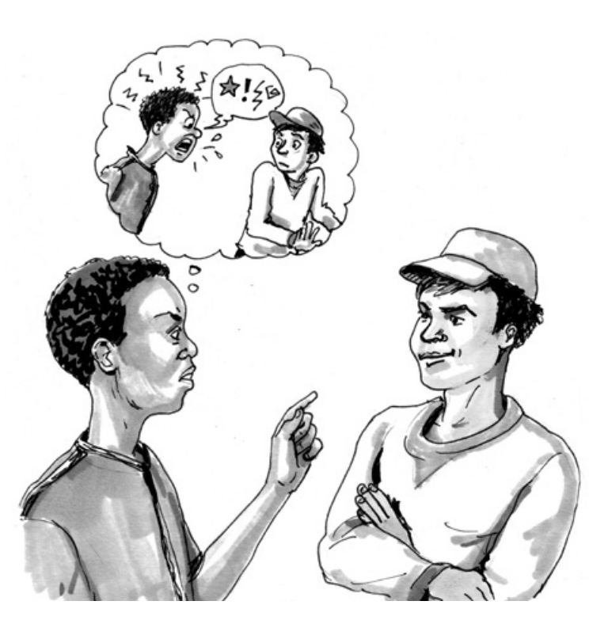
PRIMEIROS SOCORROS PSICOLÓGICOS PARA HESITAÇÃO VACINAL
FORTES REAÇÕES NEGATIVAS
Atividade 7
Que reações negativas fortes
você acha que poderia ou que provavelmente irá encontrar?
Escreva no chat.
Notes:
Uma consideração adicional ao OLHE no que tange à hesitação vacinal é procurar fortes reações negativas por parte daqueles com quem estamos trabalhando. Algumas pessoas investiram muito tempo na pesquisa de suas crenças hesitantes em tomar a vacina ou podem ter investido muito em termos de relacionamento tenso ou rompido com amigos, família ou sua comunidade. Além disso, podem ter encontrado muito julgamento de outros que não são hesitantes em tomar a vacina. Estas experiências podem deixar alguém carregado de fortes emoções negativas - emoções que podem representar um risco para sua segurança, ou um risco para a segurança deles - e emoções que podem atrapalhar os PSP.
Que fortes reações negativas você acha que poderia ou que provavelmente irá encontrar? Escreva algumas no chat agora.
[O facilitador deve anotar alguns exemplos do chat].

Slide 18
PRIMEIROS SOCORROS PSICOLÓGICOS PARA HESITAÇÃO VACINAL
EXEMPLOS DE FORTES REAÇÕES NEGATIVAS
Expressão facial ameaçadora ou hostil
Linguagem corporal agressiva ou ameaçadora
Agitado(a), em constante movimento
Voz elevada ou gritos
Apresentando fortes sentimentos de superioridade ou desprezo pelas pessoas com outros pontos de vista
Expressão verbal hostil ou excessivamente combativa
Notes:
[Leia/mostre a lista]
Aqui estão alguns exemplos de fortes reações negativas que eu pensei.
As pessoas que hesitam em tomar a vacina não são especialmente conhecidas por serem hostis. A pesquisa mostra que elas são mais propensas a esconder suas opiniões. Entretanto, como precaução de segurança, devemos estar preparados para estas e outras reações negativas ao discutir vacinas com pessoas que estão hesitantes.

Slide 19
PRIMEIROS SOCORROS PSICOLÓGICOS PARA HESITAÇÃO VACINAL
OUVIR REFERE-SE A COMO O AUXILIADOR
Inicia o contato e se apresenta
Presta atenção e ouve ativamente
Aceita e valida as reações e sentimentos das pessoas
Acalma a pessoa angustiada
Pergunta sobre as necessidades e preocupações
Ajuda a pessoa a encontrar soluções para suas necessidades e problemas imediatos
Notes:
O segundo princípio de ação dos PSP é OUVIR. Além dos princípios e ações-chave de OUVIR, listados no slide, existem quatro considerações adicionais para a hesitação vacinal:
Ouça - muito, e ouça ativamente
Mantenha um diálogo efetivo
Forneça informações 'úteis', e
Forneça perspectiva e encoraje a mente aberta
Analisaremos esses fatores adicionais agora com mais detalhes.

Slide 20
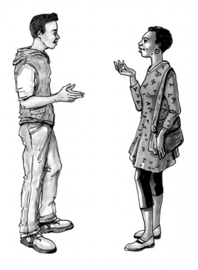
PRIMEIROS SOCORROS PSICOLÓGICOS PARA HESITAÇÃO VACINAL
CONSIDERAÇÕES ESPECIAIS PARA A ESCUTA
Permaneça em sua função de ouvinte solidário
Esteja preparado para ouvir aberta e ativamente - muito
Mantenha um diálogo solidário e útil
Promova confiança e respeito
Encontre um ponto comum
Valide suas preocupações genuínas
Tire um tempo para entender o que as pessoas estão pensando
Ouça
Faça perguntas sem julgamento
Descubra lacunas na compreensão
Notes:
As quatro principais áreas adicionais para a ESCUTA são:
Permanecer em seu papel de ouvinte que dá apoio e estar preparado para ouvir - muito.
Seu papel é fornecer suporte e calma à pessoa. Não é para mudar a opinião de alguém sobre vacinas. Portanto, é importante que você mantenha o foco em ser solidário (não crítico ou combativo) e em fornecer uma sensação de calma.
Também é importante estar pronto para ouvir - e pronto para ouvir aberta e ativamente. Amigos, familiares e outros apoiadores podem ter fechado os ouvidos para escutá-los falar sobre sua hesitação em relação às vacinas. Alternativamente, a pessoa pode ter ficado com medo de revelar sua hesitação à vacina para alguém antes e você é a primeira pessoa a quem ela se abriu. Ouvir e ouvir ativamente é importante para construir um relacionamento de respeito e fornecer PSP eficaz.
Um diálogo útil e de apoio é sempre importante nos PSP, especialmente no que diz respeito à hesitação da vacina, pois as pessoas estão trazendo preocupações que podem ir contra o pensamento dominante. Manter um diálogo eficaz ao discutir a negação da vacina depende de:
Construindo e mantendo a confiança. Isso pode acontecer sendo aberto, honesto, educado e respeitoso. Também é importante lembrar que uma das razões pelas quais as pessoas podem hesitar em vacinar é devido à falta de confiança ou suspeita daqueles que desenvolvem ou administram a vacina. Portanto, construir a confiança dentro da relação de PSP é ainda mais importante, pois a desconfiança subjacente em relação à vacina e aqueles que a entregam ou apoiam podem estar presentes.
Encontre algo em comum. É mais fácil se abrir com alguém depois de estabelecer que somos semelhantes de alguma forma. As pessoas terão diferentes áreas em comum, mas sempre haverá áreas em comum. Pode ser que vocês dois tenham medo ou não gostem da COVID, ou que ambos tenham sido céticos em relação à vacina contra a COVID no início, ou que ambos tenham filhos ou ambos gostam de gatos. Encontrar um ponto em comum cria conexão e conexão é uma característica que todos os humanos procuram. Não é incomum que as pessoas que negam a vacinação fiquem isoladas, então isso torna a construção da conexão ainda mais importante.
Valide suas preocupações genuínas. É normal e saudável ter algum grau de ceticismo sobre coisas que são novas. Existem também muitas coisas desconhecidas sobre a vacina da COVID. Um diálogo útil e respeitoso reconhece e valida as preocupações genuínas das pessoas sobre a vacina. O reconhecimento e a normalização de preocupações genuínas, quando bem feito, têm um efeito calmante. Um dos principais objetivos dos PSP é promover a calma para que as pessoas se sintam mais apoiadas para tomar decisões que serão benéficas para elas.
Reserve um tempo para entender o que as pessoas estão pensando e o porquê. Você não pode manter um diálogo eficaz se não souber com que as pessoas estão realmente preocupadas. Ao trabalhar com a negação vacinal, um método de três etapas para a melhor compreensão é:
Ouvi-los. Permita que expressem seus pensamentos e sentimentos.
Faça perguntas sem julgamento para descobrir suas perspectivas
Descobrir em que ponto eles acham que os mitos em torno da vacina contra a COVID-19 são apenas bobos pode ser útil no momento, mas nem sempre é necessário
Descubra quais são as lacunas no entendimento deles, para que você possa fornecer informações 'úteis' mais tarde.

Slide 21
PRIMEIROS SOCORROS PSICOLÓGICOS PARA HESITAÇÃO VACINAL
CONSIDERAÇÕES ESPECIAIS PARA A ESCUTA
Forneça informações “úteis”
Informações relevantes que estão faltando
Informação factual
Informações que destacam informações incorretas ou conclusões erradas
Explicações alternativas plausíveis para erros ou mitos
Forneça perspectiva e incentive uma mente aberta
Seja você uma mente aberta
Faça perguntas sobre a perspectiva
Notes:
Forneça informações úteis. A pesquisa sobre o apoio às pessoas que estão hesitantes com a vacina mostra que informações 'úteis' são:
Informações que estão faltando.
Informações que são relevantes para suas preocupações específicas.
Informações factuais. Isso pode incluir o fornecimento de ligações de fontes ​​de informações confiáveis relevantes às suas preocupações. Ou explicando o porquê de suas referências não serem confiáveis.
Informações que destacam a desinformação ou conclusões erradas que levantaram ou que são comuns no sustento de mitos quanto à negação da vacina
Fornecimento de explicações alternativas plausíveis
Forneça perspectiva e incentive uma mente aberta
Seja você uma mente aberta. Pesquisas mostram que modelar o comportamento que você deseja que outra pessoa mostre é uma maneira de obtê-lo.
Uma forma comprovadamente eficaz e útil de promover uma mente aberta é fornecer respeitosamente um pouco de informação (em vez de uma grande quantidade) e permitir que a pessoa questione suas crenças sem se sentir menosprezada, embaraçada ou oprimida.
Forneça uma perspectiva fazendo perguntas que a promovam e testem a plausibilidade de quaisquer teorias da conspiração. Por exemplo: “quem se beneficiaria com essa teoria? (por exemplo, vacinas perigosas, mulheres se tornando estéreis ...)? ” “Como essa teoria funcionaria?” “Como essa teoria é plausível?”

Slide 22
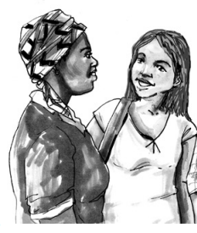
PRIMEIROS SOCORROS PSICOLÓGICOS PARA HESITAÇÃO VACINAL
TRABALHANDO RESPEITADAMENTE COM INFORMAÇÕES FALSAS
Um processo simples de quatro etapas:
Comece com o fato.
Avise sobre o mito. Mencione ele apenas UMA VEZ.
Explique a crença errada ou o conceito errado.
Termine com o fato. Diga várias vezes, se possível ou conforme apropriado
Notes:
Ao fornecer informações úteis que abordam um mito ou desinformação, existem pontos bons e ruins de fazer isso. Esta é uma boa alternativa: é um modelo simples de quatro etapas para lidar com a desinformação. Baseia-se no que se mostrou eficaz ao trabalhar com teorias e mitos da conspiração. Também é baseado na ciência da mente que lembra as informações que são apresentadas primeiro (primazia), por último (recência) e frequentemente (frequência). Nosso objetivo é lembrar o fato, não o mito.
Comece com o fato.
Avise sobre o mito. Mencione ele apenas UMA VEZ.
Explique a crença errada ou o conceito errado.
Termine com o fato. Diga várias vezes, se possível ou conforme apropriado
Esse método também depende da forma como as informações são apresentadas - ou seja, as informações devem ser apresentadas de maneira educada, clara, respeitosa e sem julgamentos.
Aqui está um exemplo do método de quatro etapas ao lidar com o mito de que as vacinas contra a COVID-19 fornecem COVID
Comece com o fato. Você não pode contrair COVID-19 tomando a vacina.
Avise sobre o mito. Tem circulado amplamente nas redes sociais um mito de que a vacina gera a COVID, mas não é verdade.
Explique a crença errada ou o conceito errado. A razão pela qual você não pode contrair COVID-19 com a vacina é porque a vacina não contém nenhum vírus ativo.
Termine com o fato. Como não há vírus ativo na vacina, não é possível contrair a COVID com a vacina.
Nessa demonstração, repeti 3 vezes a informação correta - de que não se pode contrair a COVID com a vacina - e mencionei o mito apenas uma vez. O mito veio com um pré-aviso e estava no meio de meu breve discurso - então o mito é a informação que nossos cérebros têm menos probabilidade de se lembrar neste exemplo. A explicação de porquê o mito não é possível era clara e simples. Eu poderia ter expandido esta explicação ainda mais se a pessoa com quem estava trabalhando tivesse perguntas sequentes.
No entanto, é melhor manter a explicação simples - a menos que haja um pedido específico de mais informações - porque quando as pessoas estão ansiosas, elas não conseguem absorver muitas informações complexas e podem ficar confusas. Além disso, quando estamos ansiosos, tendemos a lembrar de informações que fortalecem ou se alinham com nossos medos. Para finalizar, terminei com o fato - de que não é possível contrair a COVID com a vacina - para realmente reforçar esse ponto.

Slide 23
PRIMEIROS SOCORROS PSICOLÓGICOS PARA HESITAÇÃO VACINAL
4 PASSOS PARA TRABALHAR INFORMAÇÕES ERRADAS
Atividade 8
Use o método das 4 etapas para lidar com um desses mitos. Todo mundo tem sua vez.
O desenvolvimento da vacina contra a COVID-19 foi apressado e inseguro
Vacinas contra a COVID-19 causam esterilização
As vacinas contra a COVID mudam ou interagem com o DNA
As vacinas contra a COVID-19 são seguras para todos
Notes:
Agora é sua vez de tentar aplicar o método das quatro etapas para lidar com a desinformação. Lembre-se de manter as coisas simples, focar nos fatos e ser educado, honesto e respeitoso. Tudo bem se você não souber as respostas para todos esses mitos. Ao se preparar para trabalhar com pessoas que se negam a vacinar, você deve reunir informações para refutar mitos comuns em sua área, mas é claro que haverá mitos dos quais você nunca ouviu falar antes. Então seja honesto sobre isso, por exemplo, dizendo “isso não é algo que eu tenha escutado falar antes”.
[Divida as pessoas em grupos usando salas de grupo no Zoom ou algo semelhante. Coloque o resumo das quatro etapas e as instruções para a atividade no bate-papo para que fiquem à disposição dos participantes durante a sessão de grupo. Se salas de grupo não forem possíveis devido à tecnologia, você também pode pedir a um voluntário para tentar usar o método das quatro etapas enquanto outros assistem.]
[Após o trabalho em grupo, chame duas a três pessoas pelo nome e pergunte como foi usar o modelo das quatro etapas para trabalhar com desinformação, por exemplo, tornou mais fácil ter uma estrutura para lidar com a desinformação? Pergunte também como se sentiu ao receber informações desta forma, por exemplo, foi respeitoso e fácil de digerir as informações?

Slide 24
PRIMEIROS SOCORROS PSICOLÓGICOS PARA HESITAÇÃO VACINAL
O LIGAR SERVE PARA
Avaliar informação
Conectar com entes queridos e apoio social
Resolver problemas práticos
Acessar serviços e outras formas de ajuda
CONSIDERAÇÕES ADICIONAIS INCLUEM
Abordar fontes não confiáveis ​​de informação
Reconhecer que entes queridos e a comunidade podem estar rejeitando essa pessoa
Notes:
Novamente, as ações do LIGAR para a negação da vacina são as mesmas que para outras situações de oferta de PSP, no entanto, algumas áreas adicionais são importantes a serem consideradas na vinculação:
Abordar fontes de informação não confiáveis.
Novamente, lembre-se de ser educado e respeitoso ao fazer isso e de fornecer fontes alternativas de informação que sejam confiáveis.
Reconheça que entes queridos, amigos, colegas de trabalho e a comunidade podem estar rejeitando essa pessoa.
Portanto, é importante incentivar o contato com os entes queridos, ao mesmo tempo que também respeitem que eles tenham diferentes pontos de vista. Reitere a importância de focar em um ponto comum e outras estratégias de construção de empatia que você aprendeu neste treinamento, aceitando ou compreendendo os outros com pontos de vista diferentes.
Em alternativa, pode ser mais útil ligar a pessoa a outros grupos de apoio, como uma linha de apoio acerca das vacinas contra a COVID.

Slide 25
PRIMEIROS SOCORROS PSICOLÓGICOS PARA HESITAÇÃO VACINAL
JUNTANDO TUDO
Atividade 9
Ouça o script
Que coisas o ajudante fez bem?
Que conselho você daria ao ajudante?
Notes:
[Os participantes escutam um arquivo de áudio gravado, ou no caso de tecnologia inferior ou se preferir, os participantes escutam duas pessoas lendo uma dramatização de papéis (roteiro de dramatização sugerido abaixo. Adapte conforme necessário). A dramatização demonstra a “maneira certa” de fornecer PFA a alguém que está hesitante com a vacina. Abrange todas as três áreas de PSP. O esboço básico para o cenário é o seguinte: um adulto de um grupo minoritário da vacina contra a COVID aparece na Cruz Vermelha no horário de entrevista aberta e parece ansioso. A princípio, o ajudante dos PSP não sabe o porquê deles estarem ali. Ao ouvir ativamente, é descoberto que a pessoa está hesitante com a vacina contra a COVID-19 e está procurando alguém para conversar sobre. Esta é a primeira vez que discutem abertamente a questão da negação da vacina com alguém. Sua principal preocupação é com a segurança das vacinas e que elas não sejam testadas em seu grupo minoritário. Parece que eles não receberam muitas informações confiáveis ​​sobre as vacinas contra a COVID. Eles também mencionaram que estão se sentindo isolados de amigos que têm opiniões diferentes sobre a vacinação da COVID.
Depois que a dramatização for lida, peça aos participantes que reflitam sobre:
- O que o ajudante fez bem?
- Que conselho você poderia dar ao ajudante?
Após alguns minutos de reflexão, chame várias pessoas pelo nome para abrir seus microfones e fornecer essas reflexões ao grupo.
Após o feedback dos participantes, o facilitador pode desejar recapitular, observando coisas bem feitas, como:
- o ajudante responde com respeito às perguntas, preocupações e dúvidas relacionadas à vacinação contra a COVID
- o ajudante incentiva a pessoa a buscar fatos de fontes confiáveis
- as preocupações são validadas sobre as vacinas não serem testadas em certos grupos minoritários, reduzindo um pouco a ansiedade sobre isso
- o ajudante encoraja a pessoa a explorar maneiras de manter amizades, se possível, focando em um ponto comum
- a pessoa relata que se sente mais confiante sobre onde procurar informações confiáveis ​​sobre as vacinas contra a COVID
- a pessoa relata um senso de autoeficácia para resolver seus próprios problemas]
Script. Adapte-se às circunstâncias locais.
Jazmin: Hi. Is there someone here I can talk to?
Jazmin: Oi. Há alguém aqui com quem posso falar?
Ajudante de PSP: Olá. Meu nome é Mel e trabalho na Cruz Vermelha da Islândia com apoio psicossocial. Você gostaria de falar comigo ou me dizer brevemente sobre o que deseja falar para que eu possa encontrar a pessoa certa para ajudá-lo?
Jasmin: Não estou me sentindo muito bem. Estou muito estressado e tenho uma sensação de aperto no peito. Não sei com quem falar sobre minhas preocupações.
Ajudante de PSP: Lamento saber que você não está se sentindo muito bem. Estou feliz que você tenha procurado ajuda e vindo falar com alguém. Você gostaria de me contar um pouco mais sobre a sensação de aperto em seu peito e suas preocupações para que eu possa entender melhor como posso ajudá-lo?
Jasmin: Sim. Você sabe muito sobre a vacina contra a COVID? E o que você acha das pessoas que não se vacinaram?
Ajudante de PSP: Aprendi muito sobre as vacinas contra a COVID - principalmente lendo as informações no site da Organização Mundial da Saúde e outras fontes confiáveis. Também sei que há muitos motivos pelos quais as pessoas podem adiar a vacinação ou decidir não tomá-la. Também sei que é normal sentir-se inseguro ou hesitante sobre coisas novas.
Jasmin: (dá um suspiro de alívio). OK, então acho que posso falar com você. Veja, eu ainda não tomei a vacina, mesmo depois de me oferecerem. Estou recebendo muita pressão de meus amigos para tomar a vacina e eles dizem que vão parar de falar comigo se eu não a tiver. Isso está me fazendo sentir muito estressado e oprimido.
Ajudante de PSP: Entendi que você está sentindo muita pressão de seus amigos para tomar a vacina e eles estão até dizendo que podem parar de falar com você, mas você não tem certeza se a vacina contra a COVID é certa para você. Correto?
Jasmin: Sim. Tenho lido muitas coisas sobre como isso é inseguro. E fico ainda mais preocupada em saber que não foi testado no meu grupo étnico.
Ajudante de PSP: É bom saber que você está procurando informações para tentar tomar uma decisão informada que pareça certa para você. E você está certo, as vacinas que estão sendo oferecidas não foram testadas em seu/nosso grupo étnico específico. É normal que você tenha dúvidas sobre se ele é seguro para você.
Jasmin: Então, é normal ter essas dúvidas? É bom saber disso. Achei que talvez fosse o único, pois a maioria dos meus amigos já tomou a vacina e estão se afastando de mim porque ainda não aceitei tomar.
Ajudante de PSP: Sim, é completamente normal. Eu mesmo tive dúvidas e por isso busquei informações confiáveis ​​para me sentir confortável quanto à decisão certa para mim. Posso perguntar de onde você está obtendo suas informações? Estou perguntando porque há muita desinformação por aí, então eu só quero ter certeza de que você está recebendo as informações mais precisas para que possa tomar a melhor decisão para si mesmo.
Jasmin: Boa parte das informações é desta página do Facebook que é para pessoas contra as vacinas. Existem todos os tipos de informações sobre a teoria da conspiração na página, algumas delas são bastante ultrajantes, na verdade.
Ajudante de PSP: O melhor lugar para obter informações precisas e atualizadas sobre as vacinas contra a COVID é em fontes confiáveis ​​de informações, como a Organização Mundial da Saúde ou o site oficial do governo local que verificou os fatos e informações sobre as vacinas especificamente em nossa comunidade. Posso mostrar esses sites se você estiver interessada. A página do governo também possui uma função de chat, onde você pode fazer qualquer pergunta anonimamente sobre as vacinas contra a COVID e uma enfermeira responderá às suas perguntas.
Jasmin: Ser capaz de obter informações diretamente de uma enfermeira e na minha própria língua parece muito bom. Você pode me mostrar como usar a função de chat no site?
Ajudante de PSP: Claro. Há algo mais que você gostaria de falar hoje? Você mencionou que está se sentindo estressado e talvez se isolando de seus amigos?
Jasmin: É um problema tão grande e não tenho ideia do que fazer. Meus amigos normalmente me apoiam muito, mas comecei a evitá-los para o caso de me perguntarem sobre a vacinação e começarem a me pressionar. Estou me sentindo muito sozinho e isolado.
Ajudante de PSP: As amizades são muito importantes para nós como seres humanos. Isso é algo que você e seus amigos já enfrentaram antes - ter um ponto de vista diferente sobre um assunto, mas ainda assim serem capazes de desfrutar da companhia um do outro?
Jasmin: Bem, quando você coloca dessa forma, sim, na verdade. Temos opiniões diferentes sobre como as responsabilidades domésticas devem ser compartilhadas entre os casais, mas ainda somos grandes amigos e podemos respeitar os pontos de vista diferentes um do outro.
Ajudante de PSP: Parece que você tem uma boa experiência em suas amizades sobre aceitar diferenças. Você acha que poderia se apoiar nesse ponto comum que compartilha em suas amizades e abordar esta questão da mesma maneira - que você tem opiniões diferentes sobre a vacina contra a COVID, mas que ainda podem ser amigos de outra maneira?
Jasmin: Sim. Vou falar com meus amigos sobre isso. Fico mais confiante para resolver esse problema quando você o enquadra desta forma. Além disso, sinto-me muito mais calmo agora que sei que posso entrar em contato com a linha local sobre a COVID para falar com uma enfermeira e também visitar o site para encontrar informações precisas. Obrigada.
Ajudante de PSP: De nada. Obrigado por vir falar comigo hoje. Se você quiser voltar e falar pessoalmente com alguém da Cruz Vermelha da Islândia, você pode voltar sempre às quintas-feiras entre 12h e 14h.

Slide 26
PRIMEIROS SOCORROS PSICOLÓGICOS PARA HESITAÇÃO VACINAL
CRIANDO UM ESPAÇO SEGURO
Atividade 10
O que o auxiliador de PSP pode fazer para criar um espaço seguro? Um espaço que promova segurança, tranquilidade, auto-eficácia e conexão social..
Notes:
É importante criar um espaço seguro para que as pessoas possam falar sobre seus medos e preocupações; fazer perguntas sobre a vacina da COVID-19; e receber respostas a essas perguntas. Fazer isso ajudará a criar uma sensação de tranquilidade e bem-estar, que é o objetivo final dos PSP.
A segurança envolve não somente a segurança física, mas também a segurança social e emocional. Embora o foco na segurança varie de acordo com as diferentes pessoas, o objetivo é sempre o mesmo - que a pessoa esteja segura e se sinta segura.
Tranquilizar. O objetivo do auxiliador dos PSP é promover um efeito tranquilizador, para que a pessoa hesitante em tomar a vacina possa deixar de ser reativa, defensiva ou fechada, para se sentir mais calma, no controle e capaz de se envolver proativamente com seus medos de hesitação vacinal e tomar uma decisão informada sobre a vacina da COVID-19 com a qual se sinta confortável.
A auto-eficácia é criada quando as pessoas se sentem mais no controle de seu próprio destino e de suas decisões e que algo não está sendo imposto a elas, mas que elas mesmas estão decidindo isso.
Décadas de pesquisa mostraram que é a qualidade da relação - também conhecida como aliança terapêutica - entre um auxiliador e a pessoa a quem ele está apoiando, que permite que uma pessoa se mova através das dificuldades e decida a mudança. Portanto, a construção da confiança e da conexão social é fundamental. Os humanos anseiam por uma conexão interpessoal e pelo sentimento de pertencimento. Como já mencionamos, não é raro que uma pessoa que está hesitante em tomar a vacina tenha relações enfraquecidas com amigos, família e comunidade ou tema sua rejeição. A construção da conexão interpessoal na relação PSP pode ser o início do restabelecimento da conexão interpessoal.
[Divida os participantes em pequenos grupos ou pares, usando Breakout Rooms do Zoom ou similares, se disponíveis, para discutir o que o auxiliador dos PSP pode dizer e fazer para criar um espaço seguro para as pessoas que hesitam em tomar a vacina. Dê 5 a 10 minutos. Chame algumas pessoas pelo nome para dar o feedback em nome do grupo em que estavam].

Slide 27
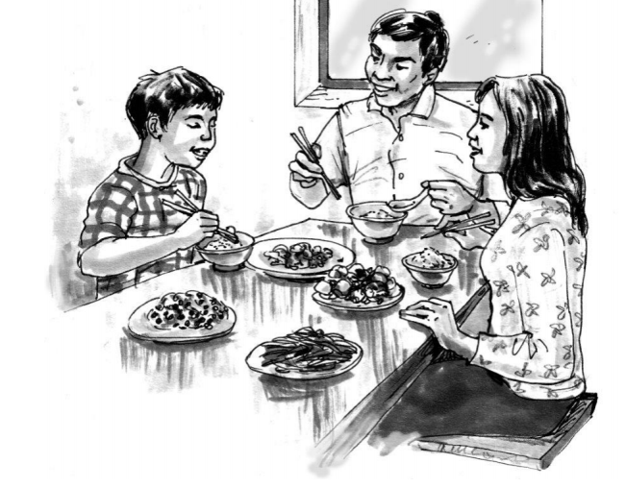
PRIMEIROS SOCORROS PSICOLÓGICOS PARA HESITAÇÃO VACINAL
CRIE UM ESPAÇO SEGURO
Esteja integralmente presente
Mostre aceitação, empatia e compaixão
Seja aberto e permita a diversidade de opiniões
Responda às necessidades, perguntas e preocupações
Explique claramente e forneça apenas informações precisas
Assegure a confidencialidade
Notes:
Algumas coisas que tenho pensado para promover a segurança, a tranquilidade e a conectividade são:
A segurança pode ser proporcionada através de como o auxiliador mostra aceitação, empatia e compaixão. Por exemplo, por ser aberto e respeitosamente permitir a diversidade de opiniões. A segurança também pode ser desenvolvida assegurando que qualquer informação sobre vacinas que o auxiliador dos PSP forneça seja precisa e confiável.
Como os seres humanos são seres sociais, eles estudarão cuidadosamente como o auxiliador dos PSP se apresenta - seus maneirismos, tom de voz e linguagem corporal. Portanto, é importante que estejamos integralmente presentes, prestemos atenção e sejamos respeitosos em nossas interações. É a pessoa hesitante em tomar a vacina que determina se você é uma pessoa segura para revelar preocupações, e se você parece suficientemente confiável para que elas o escutem e aceitem sua orientação.
O objetivo principal de todos os auxiliadores dos PSP que trabalham com pessoas que são hesitantes em tomar a vacina é ser sensível às suas necessidades. Os auxiliadores dos PSP precisam responder às necessidades, em vez de reagir adversamente à angústia da pessoa. Durante momentos de grande excitação emocional (por exemplo, quando a pessoa está com raiva, com medo ou desapontada), o papel dos auxiliadores dos PSP é ajudar a restaurar a tranquilidade. Isto pode ser feito através de um exercício de tranquilização ou de grounding, ou usando outras técnicas para promover a calma, como o tom de voz, permitindo um silêncio confortável, e desmascarando respeitosamente rumores ou desinformações que estão causando angústia.
Um livro maravilhoso chamado “My Hero is You, How kids can fight COVID-19!” foi criado pelo comitê permanente da IASC para o SMAPS - com a história de uma menina que viaja pelo mundo nas costas de um dragão e visita outras crianças, e nesta viagem aprende mais sobre o coronavírus. A leitura desta história para crianças ajuda a criar um espaço seguro para conversar, pois as crianças compartilham alguns dos medos e preocupações, mas também como elas conseguiram gerenciar e como lidaram com as mudanças. Este livro também está disponível no site do PS Centre, e no site da IASC em vários idiomas.

Slide 28
PRIMEIROS SOCORROS PSICOLÓGICOS PARA HESITAÇÃO VACINAL
Atividade final
Quais são os pontos de aprendizado mais importantes que você está levando de hoje?
OBRIGADO(A) E ATÉ BREVE!!
Notes:
Muito obrigado(a) por sua participação ativa neste treinamento sobre PSP para hesitação vacinal sobre a vacina da COVID-19.
Nossa atividade final para hoje é compartilhar quais são seus pontos de aprendizado mais importantes que você está levando de hoje.
[Peça às pessoas para compartilhar no chat, ou se preferir através de outra plataforma como mentimeter.com seus pontos de aprendizado mais importantes.
Despeça-se dos participantes e agradeça novamente a eles por sua participação ativa].

Slide 29
PRIMEIROS SOCORROS PSICOLÓGICOS PARA HESITAÇÃO VACINAL
Autora: Melanie Powel
Illustrações: Carole Howes
Tradução: Cruz Vermelha Brasileira

